Slide 1

BULLYING EN LA ESCUELA
Alejandra López
Jardín Infantil

Slide 2
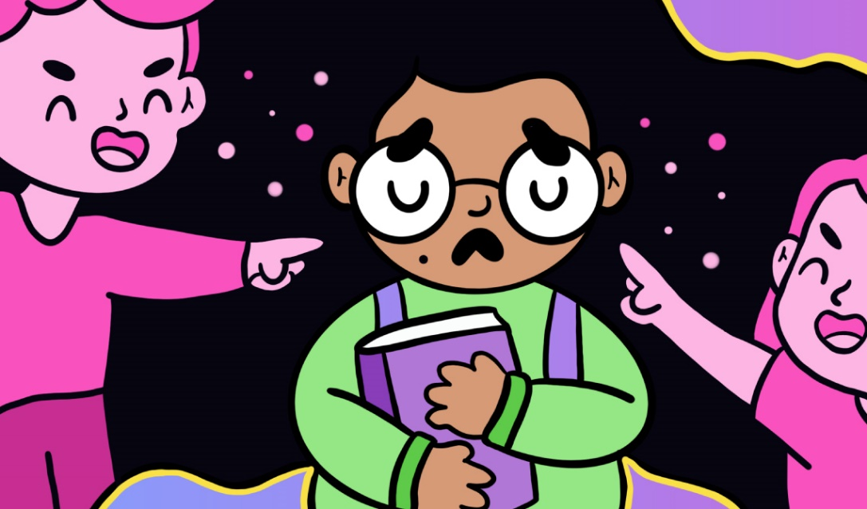
¿Qué es el bullying?
Para empezar, debemos aclarar a qué nos estamos enfrentando.
Se conoce como Bullying a las acciones, palabras, gestos que se dan a una persona y que afectan su emocionalidad, se puede presentar en diferentes tipos de violencia en su mayoría se da en entornos escolares con niñas y niños.
Hoy en día el bullying no solo se presenta en espacios físicos porque ha escalado a la era digital y se conoce como el cyberbullying. En este caso incluso se crean imágenes que circulan sin ninguna restricción afectando a la víctima y teniendo consecuencias terribles en su círculo cercano.

Slide 3
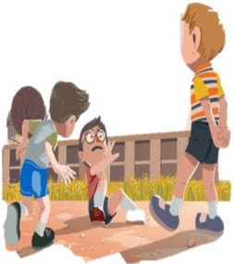
¿Cómo afecta a los implicados?
La víctima:
Poco a poco su autoestima se ve afectada, la imagen que tiene de sí mismo se desdibuja y empieza a perder seguridad, capacidad de decisión y se recluye.
En el mejor de los casos, puede verbalizar la violencia de la que está siento víctima y de buscar ayuda, sin embargo, dentro de las formas en que se violenta, se inculca el miedo de hablar.

Slide 4
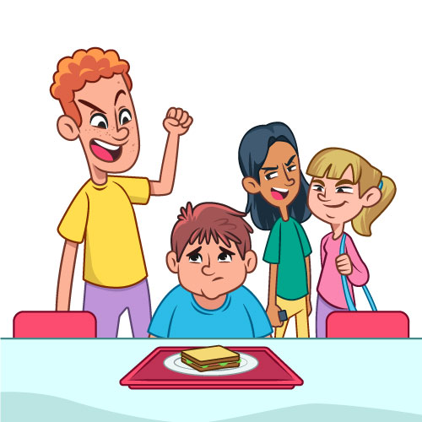
¿Cómo afecta a los implicados?
Familia:
Generalmente se empiezan a percatar de que algo ocurre porque los comportamientos del niño o niña cambian. Muchas veces por falta de comunicación y de conocimiento se ignoren señales que podrían alertar mucho antes de que el nivel de violencia escale, sin embargo, en la mayoría de los casos se descubre cuando ya es avanzado. La familia debe alertar a la institución e cualquier cambio que se note en el niño, y de ser necesario buscar ayuda profesional para todo el núcleo porque puede pasar que por querer mitigar la situaciónn se apoye a replicar más conductas de violencia dentro de los implicados, por ejemplo cuando le aconsejan al niño cosas como: si le pegan, pegue más duro, etc.

Slide 5
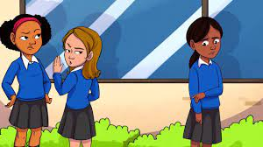
¿Cómo afecta a los implicados?
Institución
Generalmente los casos de bullying en su mayoría se presentan dentro de las instituciones educativas, y es la bor de los funcionarios hacer veeduría del bienestar de los estudiantes. Los profesores serán los primeros respondientes si se enteran o presencian alguno de los casos de violencia, son los encargados de activar las rutas de cuidado. Se deberá iniciar el debido proceso disciplinar donde la atención psicológica es la más importante.

Slide 6
¿Cómo afecta a los implicados?
Violentador
Poco se habla de este papel implicado, sin embargo es el más importante.
Cuando se vive en un espacio violento lo único que se tiene para ofrecer es violencia, Cuando se ha hablado de los contextos de donde proviene estos niños se ha encontrado que son víctimas de alguien más, o son personas que tienen emociones no transitadas correctamente y su reacción hacía los demás consiste en violencia.

Slide 7
Prevención
Se debe hablar abiertamente de las emociones y de cómo es su correcto transito en el ser humano, al tiempo hablar de resolución de conflictos y de dejar en claro en todos las activaciones de ruta en casos de violencia para que no escale.
En la casa, se debe tener espacios de diálogo sano donde los niños y nañas puedan contar lo que les sucede con plena libertad y sin temor de ser juzgados.

